Slide 1
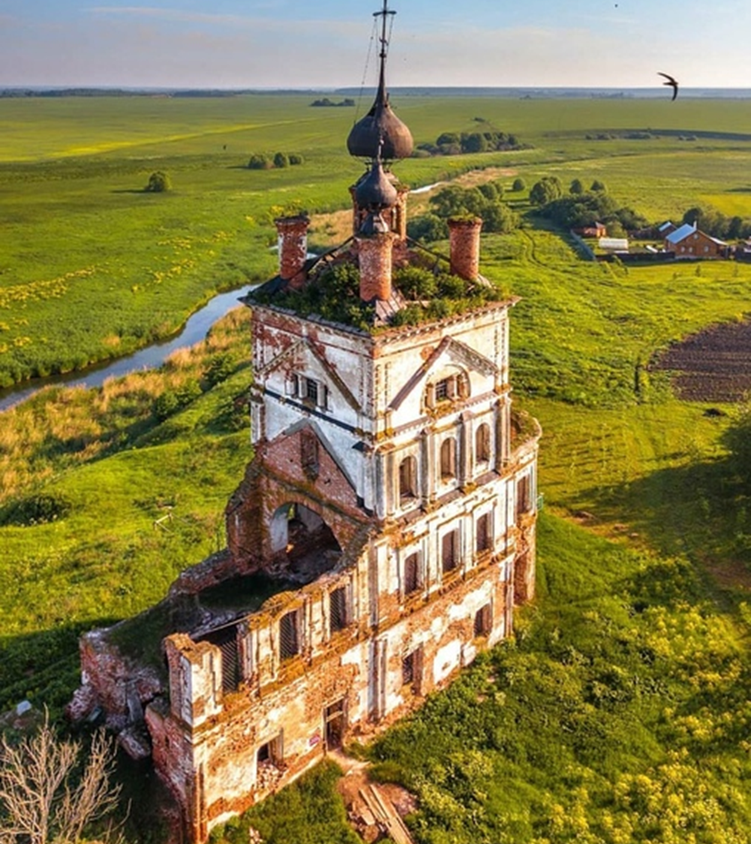
Заброшенный храм в селе весь
Автор: Калашник Александр Дмитриевич, ученик 4 класса, АНО «Павловская гимназия»;
Руководитель: Капитанова Татьяна Ивановна, Катина Ольга Сергеевна

Slide 2
Цель проекта
актуальность проекта
Знание истории своего народа, своей малой родины необходимы каждому человеку
Изучить историю заброшенного храма в селе Весь Суздальского района

Slide 3
Задачи проекта
1. Прочитать информацию о Суздале;
2.Изучить историю села Весь;
3.Детально изучить историю создания храма;
4.Найти фото в интернете разрушенного храма;
5.Поделиться информацией с одноклассниками о храме;
6.Сделать презентацию;
8. Сделать голосовую экскурсию по храму;
Практическая значимость проекта
Информация может быть использована на классных часах и на уроках истории;

Slide 4
гипотеза проекта
Я предполагаю, что исторические события повлияли на рождения храма и его разрушения;

Slide 5
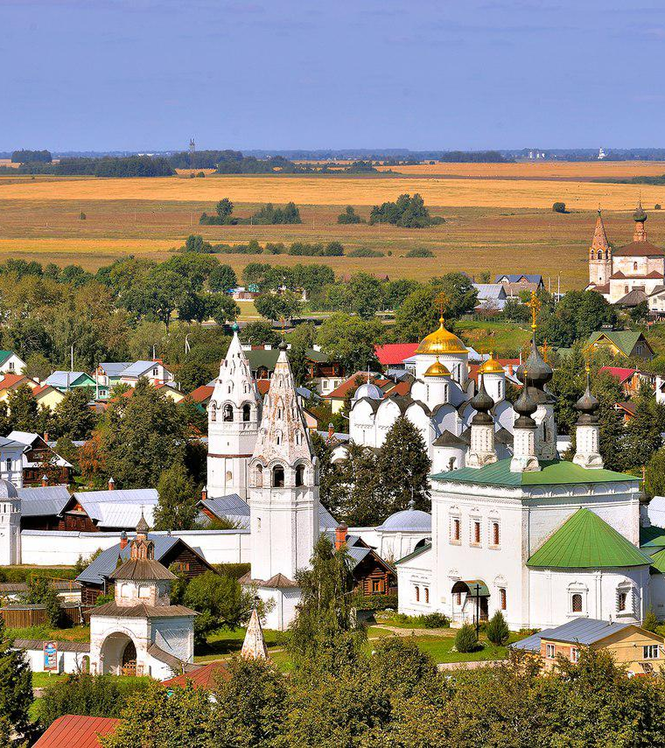
Суздаль
Суздаль входит в Золотое кольцо России и расположен в 35 км от Владимира.
Суздаль — один из самых красивых русских городов, расположенный во Владимирской области. Основанный в 1024 году.

Slide 6
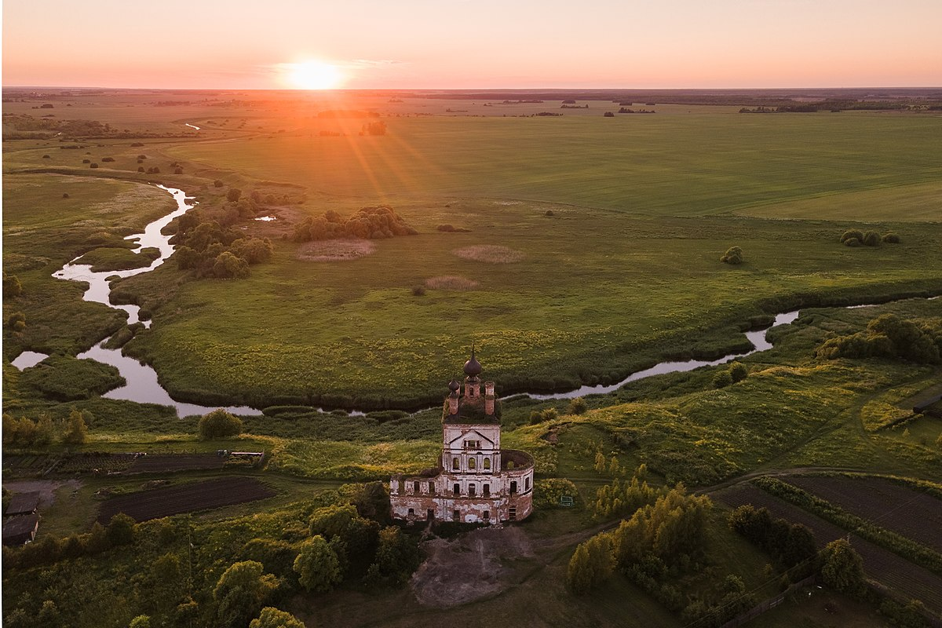
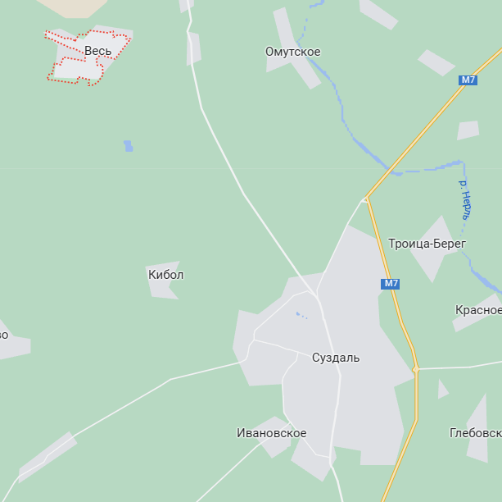
Село Весь
Село Весь находится в 10 км от города Суздаль.

Slide 7
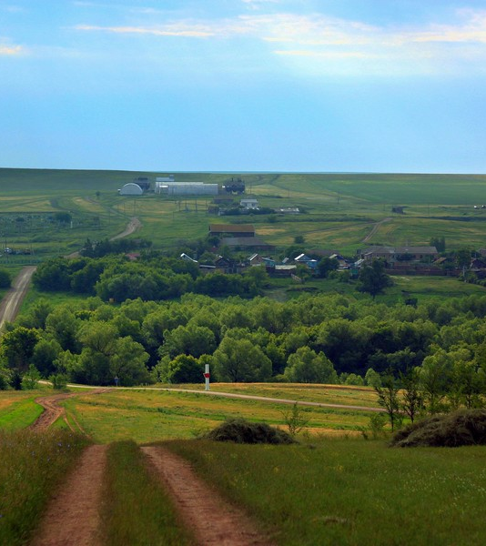
История села весь
В окрестностях современной деревни нашлись 5 древних поселений. Самые старые археологи датировали X-XIII веками, а самые «молодые» — XIV-XVII веками. Ученые нашли на их территориях немало предметов: от осколков керамики до украшений и артефактов.

Slide 8
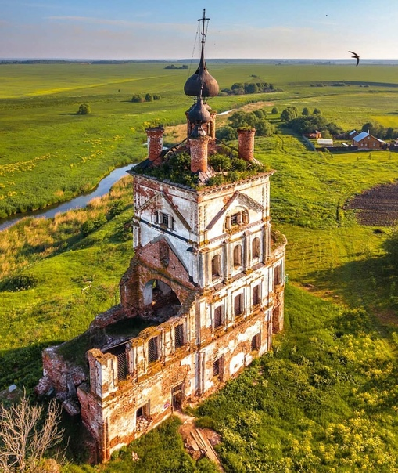
Весь — финно-угорское племя, которое некогда населяло эти места.
В книгах XVIII-XIX века говорится, что было здесь 240 дворов и жили в них порядка 1000 человек. Такой приход мог себе позволить на месте деревянной церкви, возвести каменный храм. Тем более, что жили в Веси не только крестьяне, много было каменщиков. Может, поэтому и появилась здесь необычная, двухуровневая церковь.

Slide 9
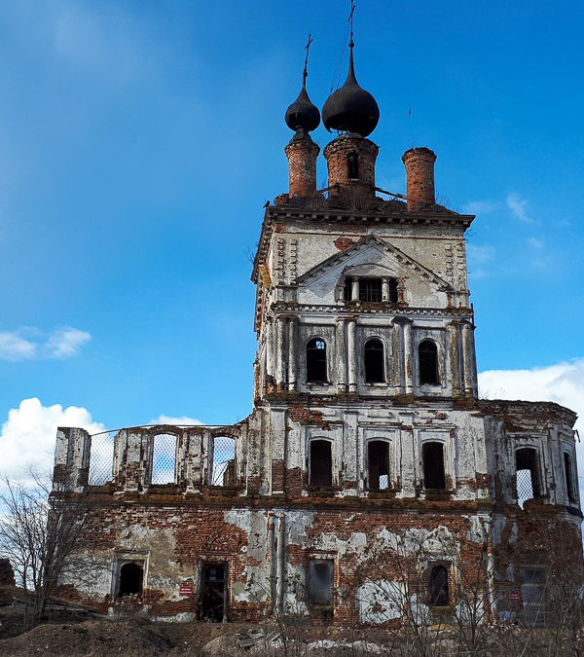
Сначала в 1769 году возвели первый этаж с приделом в честь Архистратига Михаила. Эта часть была зимней, отапливаемой.
Но чуть позже, в 1817 году, появился второй этаж. Он уже не отапливался и считался летним. И с тех пор церковь издали напоминает величественную четырёхъярусную башню средневекового замка.

Slide 10
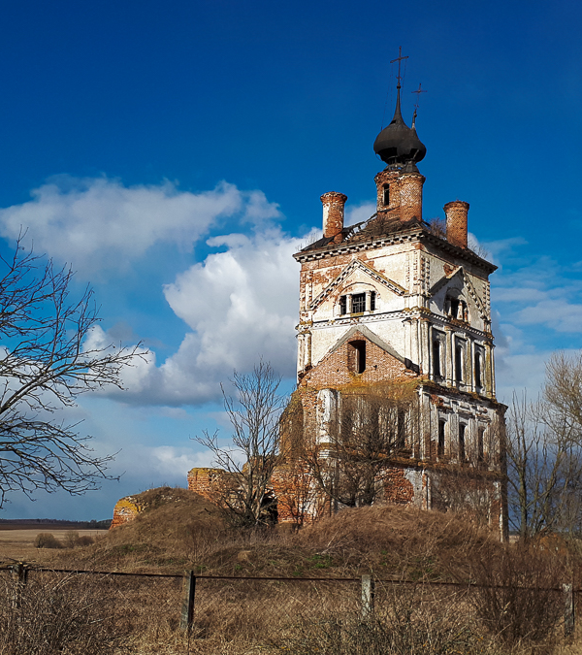
Кроме того, к церкви пристроили трапезную и колокольню. Если первая сохранилась хотя бы фрагментарно, то вот от второй не осталось и следа. Храм был закрыт не позже 1930-х годов. А уцелевшие помещения использовались для хозяйственных нужд.

Slide 11
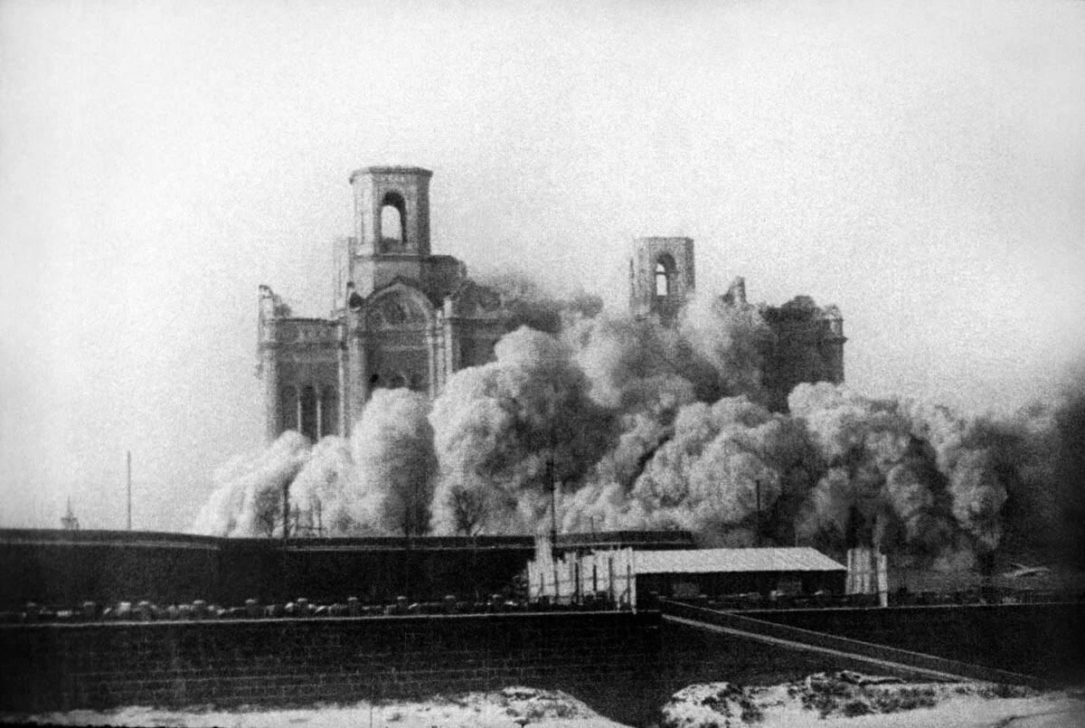

Slide 12
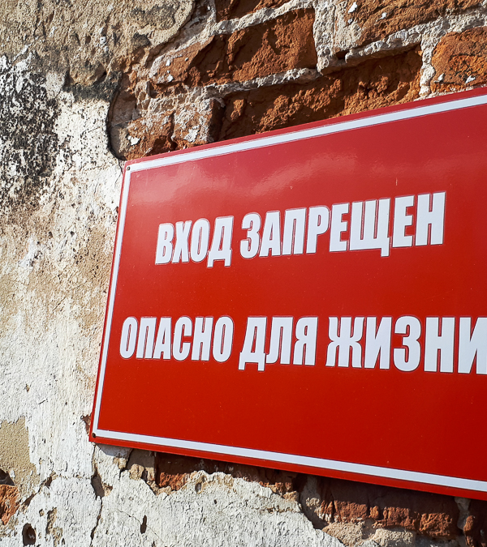
Сейчас он сильно разрушен, находиться внутри небезопасно. Хотя кто-то и попытался хотя бы частично навести порядок — настелил полы и сделал дощатые перекрытия между первым и вторым ярусом.

Slide 13
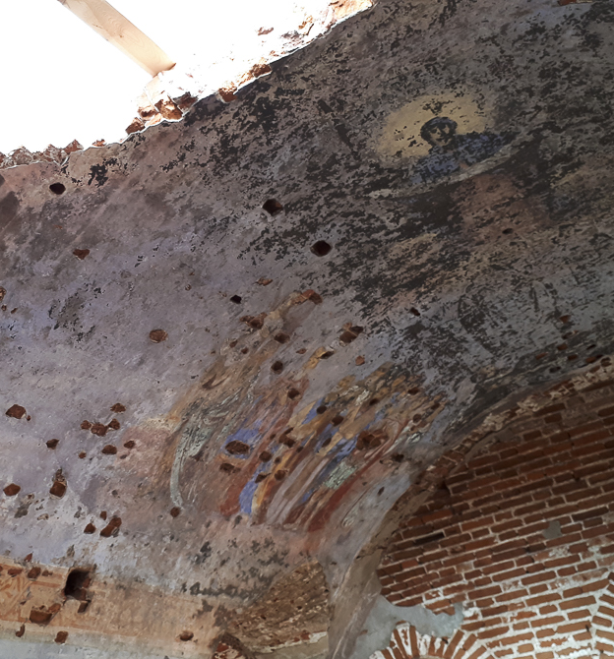
И все же следы былого великолепия пока просматриваются: фрагменты росписей, белокаменные колонны по фасаду, изящные кирпичные кокошники на окнах. Когда-то храм впечатлял своим богатством.

Slide 14
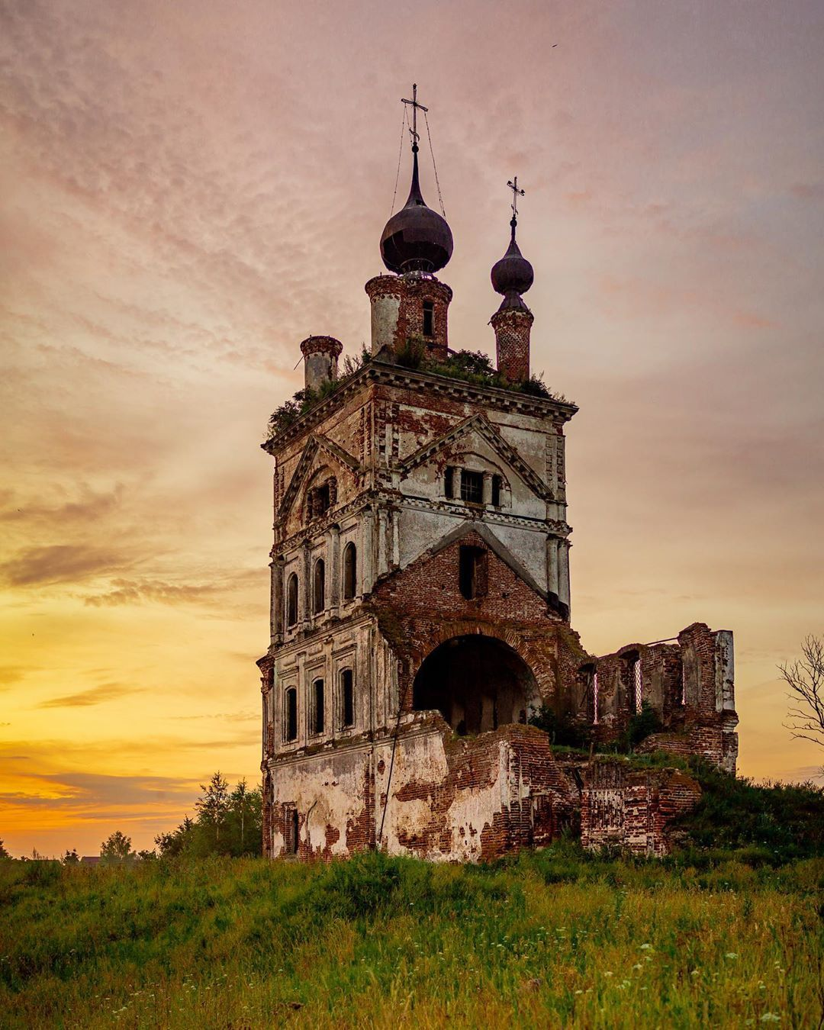
Даже в разрушенном виде храм виден с расстояния в несколько километров и гордо возвышается над окрестностями.
Церковь удивляет своей красотой даже в таком, полуразрушенном виде.

Slide 15
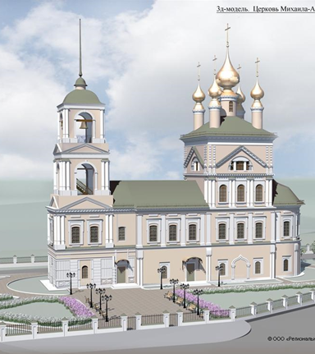
На стенде у храма и на сайте храма сообщается, что с мая 2018-го года начался процесс восстановления храма из аварийного состояния.
Там же можно увидеть макет проекта. Вот так будет выглядеть храм после реставрации.

Slide 16
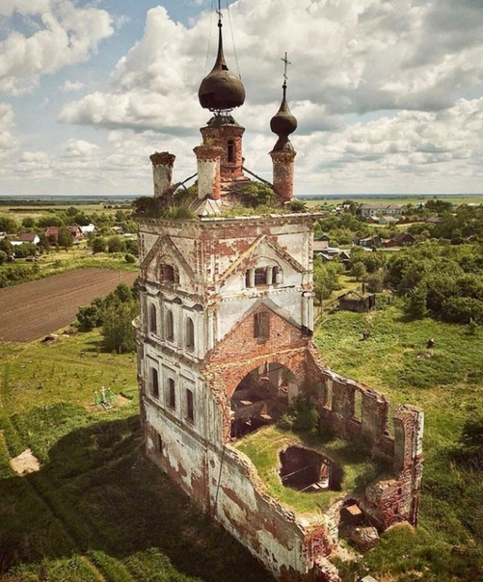
Вывод
Очень хорошо, что нашлись люди, который будут восстанавливать храм. Я внимательно рассматривал фотографии храма, и я пришёл к выводу, что слово «реставрация» вряд ли подходит. Много придется построить заново. Это те самые стены, где молились наши предки, где крестили и отпевали. Это подлинники. Было бы здорово, если кто-то смог заняться этим храмом. И тогда мы смоли бы любоваться его красотой!
И тогда мы смоли бы любоваться его красотой!

